Slide 1

REDES AUTONÔMICAS E COGNITIVAS
Alunos:
Vítor Correa Oliveira – RA: 189748
Humberto Silva Galiza de Freitas – RA: 189598

Slide 2
AGENDA
Motivação
Princípios e terminologia
Níveis de autonomacidade
O elemento autônomico
Ciclo de vida
Arquitetura
Desafios
Casos de uso: gerência de redes sem fio autonômica
Conclusão

Slide 3
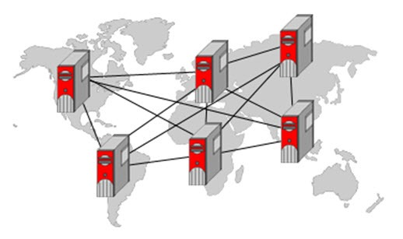
Motivação
Uma rede de computadores pode ser caracterizada como um ambiente com alto nível de complexidade, dinâmico, pouco confiável e de larga escala.
A complexidade está atrelada à necessidade crescente de disponibilidade e heterogeneidade.
3

Slide 4

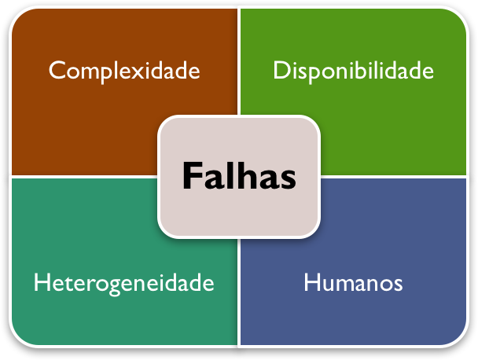
Motivação [2]
Tradicionalmente, o gerenciamento desse tipo de ambiente é feito de maneira centralizada, através da figura do ”administrador de rede”
3

Slide 5
Motivação [3]
Esse crescimento na complexidade e heterogeneidade de gerenciamento dos ambientes computacionais é o principal problema a ser atacado pela Computação Autonômica
3

Slide 6
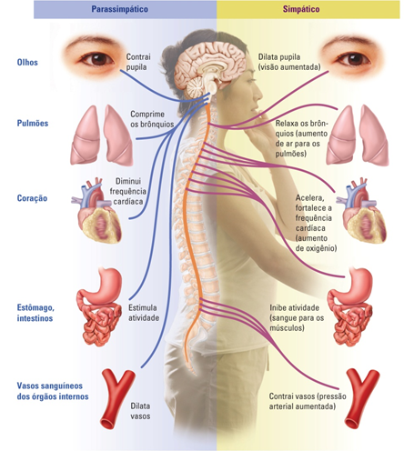
Origem
Sistema Nervoso Autonômo Humano
  Responsável por funções vitais de um organismo.
  Realiza atividades sem a consciência do indivíduo.
  Mantém o estado interno constante.
“Ninguém precisa ativar as funções do coração ou dos pulmões, pois isso é feito de forma automatica.”

Slide 7

Objetivos
Aumento de produtividade e redução de complexidade para usuários.
Liberação dos administradores da parte operacional e de manutenção.
Permitir que sistemas operem 24/7.

Slide 8
Objetivos [2]
Otimização de recursos (humanos / tecnológicos).
Trabalhar de forma pró-ativa.
Focar na necessidade do cliente e não na tecnologia.

Slide 9
Comparativo
Computação Atual:
  Centro de dados corporativos com múltiplos fornecedores.
  Instalação, Configuração e Integração de sistema podem ser demoradas e propensa a erros.
  Parâmetros de sistemas são definidos manualmente.
  Detecção de problemas em sistemas complexos pode demorar por semanas para serem encontrados pela equipe.
  Detecção e recuperação de ataques é feita manualmente.

Slide 10
Comparativo [2]
Computação Autonômica
  Configuração automatizada de componentes e sistemas.
  Componentes e sistemas buscam continuamente a melhora de desempenho e eficiência.
  Sistema faz a detecção, diagnostico, e reparo de problemas em software e hardware.
  Sistema faz automaticamente a defesa contra ataques maliciosos e falhas em cascata.
  Sistema faz uso de alertas previos pra antecipar falhas em todo o sistema.

Slide 11
Princípios e Terminologia
O trabalho de Horn (2001), pesquisador da IBM, foi o primeiro a apresentar o conceito de Computação Autonômica.
  “Um sistema capaz de se auto-organizar conforme as regras do negócio e objetivos definidos pelos administradores.”

Slide 12
Princípios e Terminologia [2]
Para alcançar o Auto-Gerenciamento, quatro áreas básicas devem ser atendidas:
  Auto-configuração (Self-Configuration)
  Auto-otimização (Self-Optimization)
  Auto-cura (Self-Healing)
  Auto-proteção (Self-Protection)
Existem diversas outras propriedades Auto-* (Self-* properties) que podem estar associadas a escopos específicos de aplicação.

Slide 13
Princípios e Terminologia [2]
Auto-configuração (Self-Configuration)
  Os sistemas autonômicos devem possuir a capacidade de configurar e reconfigurar-se de acordo com variações externas e imprevistas.
Sistemas plug-and-play
  Autônomo
  Dinâmico
  Reconfigurável

Slide 14
Princípios e Terminologia [3]
Auto-Otimização (Self-Optimization)
  Os sistemas autonômicos devem sempre estar em busca de otimização de seu trabalho, identificando novas oportunidades de aperfeiçoamento do seu trabalho, com melhor desempenho ou menor custo utilizando os mesmos recursos disponíveis.
Ajustes “finos” para atingir os objetivos de alto nível
  Qualidade de Serviço (QoS)
  Reserva extra de recursos

Slide 15
Princípios e Terminologia [4]
Auto-Cura (Self-Healing)
  Os sistemas autonômicos devem possuir capacidade de recuperar-se quanto atingidos por eventos que venham prejudicar o seu bom funcionamento, assim como detectar e aplicar soluções para que os problemas sejam corrigidos.

Slide 16
Princípios e Terminologia [5]
Auto-Protection (Self-Protection)
  Os sistemas autonômicos devem possuir um bom conhecimento sobre o ambiente que está a sua volta, a fim de inteirar-se com sistemas próximos, de forma a se antecipar a problemas baseando-se na correção de dados e/ou estudo dos seus estudos anteriores.
Detectar, identificar e proteger contra vários tipos de ataques, para manter a segurança e a integridade do sistema.

Slide 17
Outras propriedades
Auto-adaptativo (Self-Adaptative)
  Os sistemas autonômicos deve descobrir e criar regras para interagir com o ambiente que está a sua volta, a fim de inteirar-se com vizinhos.
Auto-conhecimento (Self-Knowledge)
  Os sistemas devem possuir a capacidade de se conhecerem, ou seja, estes devem conhecer seus próprios componentes e suas condições de funcionamento
    Status atual
    Capacidade
    Conexões com outros sistemas

Slide 18
Outras propriedades [2]
Padrões abertos (Open Standards)
  O sistema não devem existir em um contexto isolado.
    Os sistemas autonômicos podem ser independentes, e precisa funcionar em ambientes heterogêneos
    O sistema deve implementar padrões abertos
Transparência (Support)
  Os sistemas autonômicos devem sempre otimizar de forma antecipada os recursos necessários, mantendo oculta a complexidade do sistema e deixando-o transparente ao usuário.

Slide 19
Níveis de automacidade
Os sistemas de gerência podem ser classificados em cinco níveis gradativos, conforme seu grau de automacidade.
  Básico
  Gerenciado
  Preditivo
  Adaptativo
A Computação Autonômica é a sucessora natural dos quatro níveis iniciais.

Slide 20
Básico
Caracteristicas
  Presente em muitas empresas.
  Processos Manuais.
  Administradores responsáveis por tudo (configuração, monitoramento e correção).
Pontos negativos
  Necessidade de muitos profissionais para manter o sistemas.
  Processo é manual.
  Processo quase sempre é reativo.

Slide 21
Gerenciado
Características
  Presença de tecnologias de gerenciamento.
  Coleta de informações através do próprio sistema.
  Informações documentadas e melhoradas no decorrer do tempo.
  Administradores trabalham de forma ativa neste nível (planejamentos, decisões e operação).
Ponto negativo
  Processo ainda é manual.

Slide 22
Preditivo
Características:
  Comunicação entre diversos elementos de um sistema.
  Protocolos genéricos com a finalidade de abarcar maior quantidade possível de dispositivos.
  Ferramentas analisam e sugerem recomendações.
  Processo é pró-ativo.
Eficiência:
  É mensurada pela disponibilidade do sistema, SLAs (Service Level Agreements) e avaliação dos clientes do serviço.

Slide 23
Adaptativo
Características
  Último nível antes de um gerenciamento totalmente autonômico.
  Sistemas podem realizar ações automaticamente. (basea-se no conhecimento obtido do ambiente que o cerca).
  Ações devem seguir níveis de SLAs (Service Level Agreements).

Slide 24
Adaptativo [2]
Eficiência:
  Satisfação de clientes.
  Atendimentos da(s) SLAs.
  Tempo de resposta com relação aos sistemas.
Observação
  Contribuição do serviço de TI para o sucesso do negócio.

Slide 25
Autonômico
Características:
  Nível mais elevado que um sistema pode chegar.
  Completo autogerenciamento.
  Gerenciamento feito por políticas e objetivos de negócio.
  Administrador de sistema possui a atribuição de monitoramento do processo como um todo.
  Ferramentas de análise de custos e compromissos são levadas em conta.

Slide 26
Autonômico [2]
Eficiência:
  Mensurada de acordo com o sucesso do negócio.
  Métricas de SLAs
  Taxas de retorno do negócio.

Slide 27

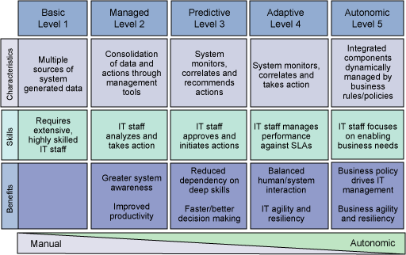
Níveis de automacidade [2]

Slide 28
Elemento autonômico
Caracteristicas:
  Menor parte de um sistema autonômico.
  Possui um único gerente responsável pelo monitoramento dos gerentes responsáveis..
  Cada EA deverá atuar para promover da melhor forma os recursos na rede da qual esta inserido.
  Sem diminuição da qualidade de serviço.

Slide 29
Elemento autonômico [2]
Modelo genérico proposto por [Kaphart and Chess] composto por cinco partes:
  Monitoramento:
  Análise:
  Planejamento:
  Execução:
  Base de Conhecimento:

Slide 30
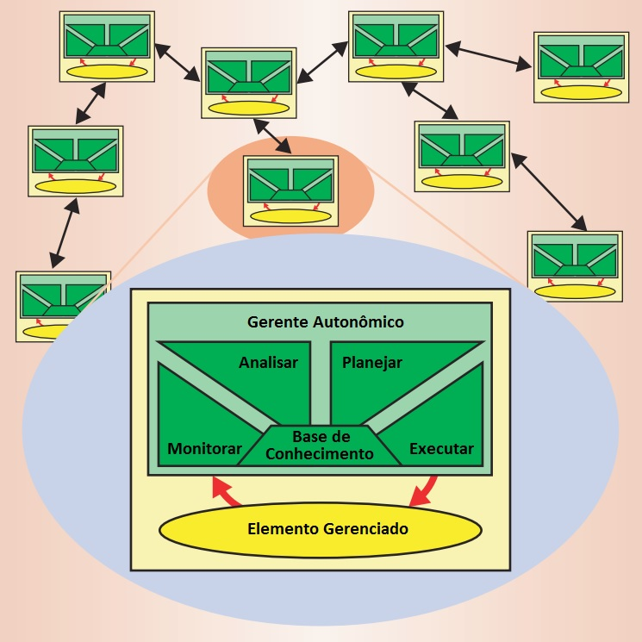
Elemento autonômico [3]

Slide 31
Ciclo de vida
É dividido em cinco fases.
  Design, Testes e Verificação.
  Instalação e Configuração.
  Monitoração e Determinação de Problemas.
  Atualização.
  Desinstalação e Reposição.
Problemas e desafios a serem superados.

Slide 32
Ciclo de vida [2]
Design / Teste / Verificação:
  Necessidades de utilização de serviços de outros componentes, funcionalidades e recursos.
  Auxiliar projetistas no mapeamento de ações de níveis inferiores.
  Avaliação das funções executas pelos elementos autonômicos.
  Possibilidade de observar comportamento de um elemento autonômico.

Slide 33
Ciclo de vida [3]
Instalação e Configuração:
  Diretório de serviço com informações referentes
  Sua capacidade e contatos dos demais elementos da rede.

Slide 34
Ciclo de vida [4]
Monitoração e Determinação de Problemas:
  Verificar e certificar se os objetivos estão sendo cumpridos.
  Trabalhar de forma pró-ativa.
  Conhecer as condições do sistema como um todo.
  Determinar motivo de possíveis falhas.
  Uso de ferramentas de simulação e determinação de problemas para ambientes complexos.

Slide 35
Ciclo de vida [5]
Atualização
  Feitas de forma perene.
  Identificar e buscar novas atualizações quando o Elemento Autônomico está desatualziado.

Slide 36
Ciclo de vida [6]
Desinstalação e Reposição
  Identificar a necessidade de retirar-se do ambiente.
  Retirar do diretório de serviços seus recursos ofertados.
  Finalizar os todos os acordos de serviços com os demais elementos.

Slide 37
Arquitetura
CITAR RFCs 7575 e 7576

Slide 38
Redes de Sensores Sem Fio Autonômicas
Nas Redes de Sensores Sem Fio (RSSF) os nós podem estar em constante modificação, seja pela mobilidade, ou pela perda do nó.
O gerenciamento desse tipo de rede não é trivial, devido às restrições e gargalos inerentes à arquitetura e ao tipo de ambiente em que operam.

Slide 39
Desafios no gerenciamento de RSSF
Restrições arquiteturais
  Memória, largura de banda, alcance e etc.
Coleta e transferência contínua do enorme fluxo de dados entre os nós
Autonomia energética
Organização e manutenção da topologia de rede

Slide 40
Desafios no gerenciamento de RSSF [2]
Monitoramento da rede
  Ferramentas para obter conhecimento acerca do estado da rede como entrada para a decisão autonômica
  Perspectiva de observação
    Único ponto (passivo)
    Dois pontos (ativo)
    Conhecimento amplo da rede
  Como realizar o monitoramento de alta velocidade?
  Como monitorar interdomínios?

Slide 41
Desafios no gerenciamento de RSSF [3]
Ferramenta de gerenciamento
  Capaz de controlar e resolver questões de compatibilidade, qualidade de serviço, utilização racional de recursos e compatibilidade.
  Os recursos oferecidos pela computação autonômica se encaixam com as demandas por serviços e funções de gerenciamento necessários para as redes sem fio.

Slide 42
Desafios no gerenciamento de RSSF [4]
CITAR RFCs 7575 e 7576

Slide 43
Casos de uso
Medicina
  Monitorar o funcionamento de órgãos como o coração, detectar a presença de substâncias que indicam a presença ou surgimento de um problema biológico, seja no corpo humano ou animal.
Produção industrial
  Monitoramento em indústrias petroquímicas, fábricas, refinarias e siderúrgicas de parâmetros como fluxo, pressão, temperatura, e nível, identificando problemas como vazamento e aquecimento.

Slide 44
Conclusão
A computação autonômica busca o auto-gerenciamento de sistemas computacionais, através da definição de políticas de alto nível por parte dos administradores, e do aprendizado adquirido ao longo do tempo.
É um paradigma que propõe uma mudança no modo como projetar sistemas.
As redes de computadores são cenários perfeitos para a aplicação dos conceitos de computação autonômica, tendo em vista a sua complexidade de operação.

Slide 45

Perguntas
Quais são os níves de autonomicidade e suas principais diferenças?
Sobre a estrutura interna de um Elemento Autonômico, qual a finalidade da Base de Conhecimento?

